Slide 1




Платформа для создания и публикации своих собственных комиксов
Презентацию подготовили студенты группы 3ИСП11-18:
Радченков В.В.
Зверев Н.Д.
Азимли А.Э.

Slide 2
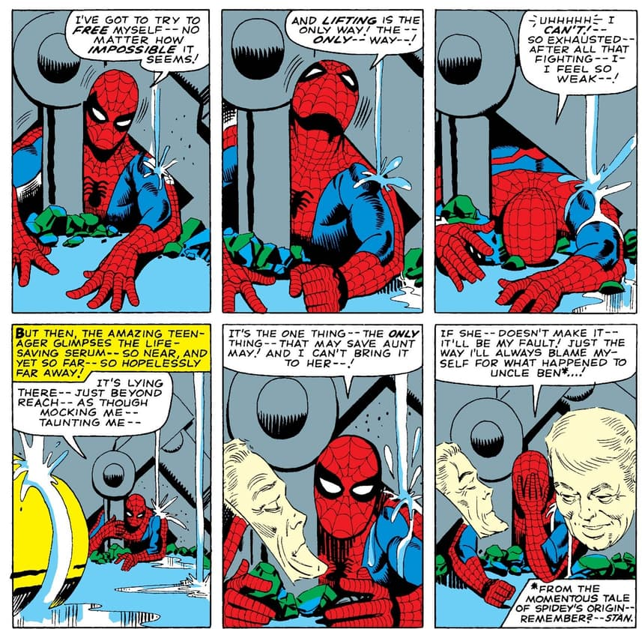
Что такое комикс?
Комикс – это общее название для всех рассказов в картинках, где сюжет рассказывается преимущественно с помощью иллюстраций, а не текста. Крупные комиксы, где в рисунках излагается полноценное художественное произведение, называют графическими романами, а короткие комиксы объемом в несколько рисунков – стрипами. К комиксам также относится японская манга.

Slide 3

Функционал платформы
Зарегистрировать аккаунт, используя логин и пароль
Читать опубликованные комиксы
Опубликовывать комиксы
Удалять опубликованные комиксы
Редактировать опубликованные комиксы

Slide 4
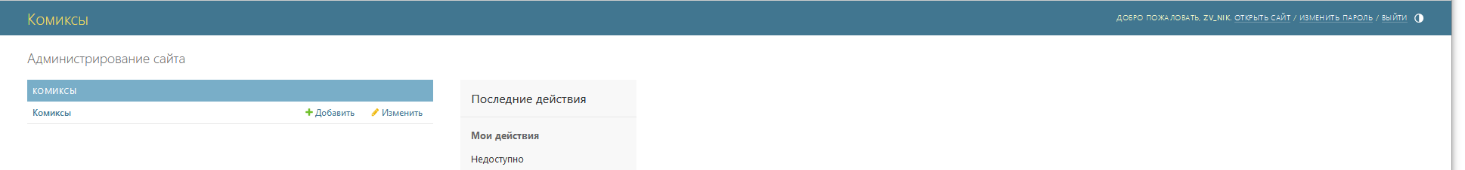
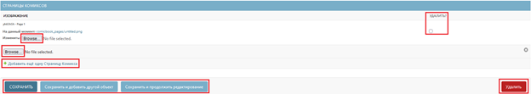
Интерфейс платформы
На платформе по стандарту установлена светлая тема, но пользователь может сменить на тёмную тему с помощью кнопки ◑
На платформе пользователь может взаимодействовать с такими кнопками, как «Добавить комикс», «Изменить комикс», «Сохранить комикс», «Добавить ещё одну страницу комикса» и т.д.
Пользователь может посмотреть автора комикса, название комикса, дату созданию комикса и опубликован ли комикс

Slide 5


Создание платформы
Back-end: Python Django
Front-end: HTML, CSS, JS, Bootstrap
Платформа находится на веб-сервисе GitHub. Для того, чтобы воспользоваться платформой нужно перейти по ссылке: https://github.com/ZverevNikita/Comics_publishing_platform
В репозитории прилагается техническая документация, в которой написана инструкция по применению платформы

Slide 6
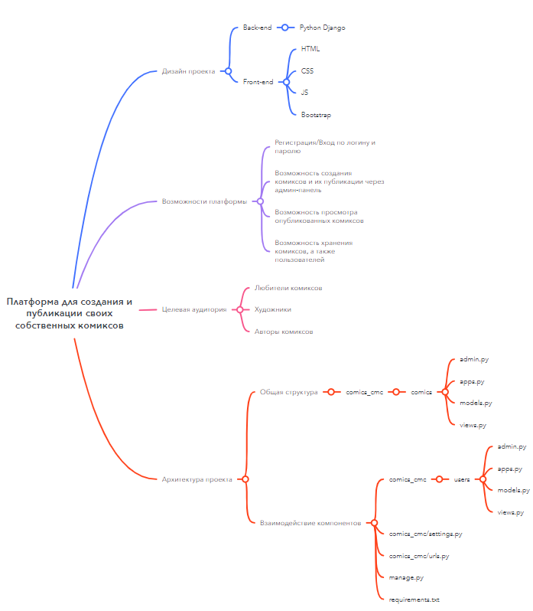
Схема платформы
Помимо технической документации в репозитории так же находится схема, на которой можно увидеть:
Возможности платформы
Дизайн проекта (Front-end, Back-end)
Целевая аудитория
Архитектура проекта (Общая структура, взаимодействие компонентов)

Slide 7


Презентация платформы
Помимо технической документации и схемы в репозитории так же находится презентация Microsoft PowerPoint. Презентация поможет тем, кто хочет узнать для чего нужна платформа. В презентации можно прочитать такую информацию как:
Что такое комикс?
Функционал платформы
Целевая аудитория платформы
Интересные факты про платформу
И многое другое

Slide 8

Целевая аудитория
Любители комиксов – могут читать любимые комиксы на нашей платформе
Художники – могут вдохновляться рисунками из комиксов, на нашей платформе
Авторы комиксов – могут опубликовывать комиксы, которые они создали на нашей платформе

Slide 9

Интересные факты
1) При регистрации если пользователь сделает пароль на подобии «qwerty123» или «qwertyuiop», то система выведет сообщение о том, что это слишком распространённый пароль и попросит пользователя придумать новый пароль
2) Данные о логине, пароле пользователей и комиксах хранятся в базе данных SQL
3) Данная платформа может быть использована как для комиксов, так и для манги (японские комиксы)

Slide 10

Спс за внимание
СПАСИБО ЗА ВНИМАНИЕ

